Slide 1
Spring

Slide 2
Mục lục
Architecture
Spring Core
Spring MVC
Spring Boot

Slide 3
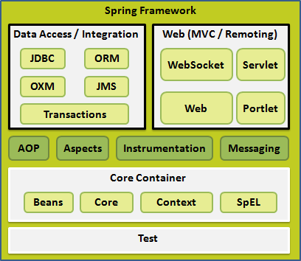
Architecture Spring Framework
Core Container
Core module: Inversion of Controll (IoC) & Dependency Injection (DI)
Beans module : BeanFactory
Context module : ApplicationContext
SpEL module
Notes:
SpEL: Spring Expression Language: cung cấp hỗ trợ việc setting/getting giá trị, các method cải tiến cho phép truy cập collections, index, các toán tử logic...
Giúp cấu hình Spring linh hoạt hơn, có dùng trong xml, annotation configuration:
<property name="randomNumber" value="#{ T(java.lang.Math).random() * 100.0 }"/>
@Value("#{ systemProperties['user.region'] }")
IoC: Inversion of Controll (nguyên lý) – DI: 1 design pattern thực hiện theo nguyên lý IoC
Các module cấp cao không nên phụ thuộc vào các module cấp thấp. Cả 2 nên phụ thuộc vào abstraction.
Interface (abstraction) không nên phụ thuộc vào chi tiết, mà ngược lại. (Các class giao tiếp với nhau thông qua interface, không phải thông qua implementation.)

Slide 4
Spring Core
IoC
Beans
Dependency Injection

Slide 5
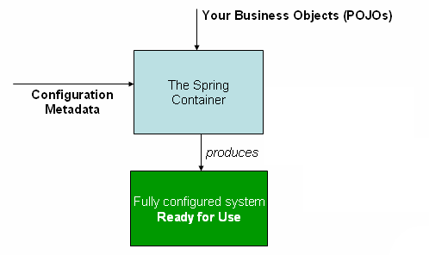
Spring Core -> IoC
POJOs: (Plain Old Java Objects) các đối tượng Java thuần túy: chỉ gồm các thuộc tính và method, ko extends, implements
Configuration Metadata: XML, Annotations, Java code
IoC: xử lý mà nhờ đó các Objects xác định chúng sẽ làm việc với những objects nào hay các dependencies
IoC Container:
BeanFactory: cung cấp cấu hình, chức năng cơ bản để quản lý bất kỳ kiểu đối tượng nào
ApplicationContext: BeanFactory + enterprise-specific functionality

Slide 6
Spring Core -> IoC
Một số IoC Container
BeanFactory ctx = new XmlBeanFactory (new ClassPathResource(“beans.xml"));
ApplicationContext ctx = new ClassPathXmlApplicationContext("beans.xml");
ApplicationContext ctx = new AnnotationConfigApplicationContext(HelloWorldConfig.class);
AbstractApplicationContext ctx = new ClassPathXmlApplicationContext("beans.xml");
ctx.registerShutdownHook(); (để chạy destroy method)
Notes:
IoC container: khởi tạo, quản lý, inject các bean

Slide 7
Spring Core -> Beans
Bean Factory: IoC container
Bean: các Objects
Bean trong Spring
Bean Definition: xml, annotation & java code
Bean Scope: singleton, prototype, request, session, application, websocket
Bean Life Cycle:
Init-method
destroy-method:

Slide 8
Spring Core -> Beans -> Bean Difinition
XML
<bean>
name, class, init-method, destroy-method, scope, factory-method
Autowire: No, byType, byName, contructor, autodetect
<property>
<constructor-arg>
Annotation Base :
@Component: chung
@Repository, @Service, @Controller: rõ ràng, cụ thể hơn
@RestController: @ResponseBody + @Controller
Khi tạo bean nên chỉ rõ tên: ví dụ @Component("beanName")
Java Base :
@Configuration: class mà cung cấp các định nghĩa bean cho container IoC
@ComponentScan(basePackages = "org.example") ⬄ <context:component-scan base-package="org.example"/> trong xml
@Bean: phương thức mà trả về 1 object và object đó được đăng ký như 1 bean

Slide 9
Spring Core -> Beans -> Beans Scope
Beans Scope: thuộc tính scope=“…” hoặc @Scope(“”)
Singleton: chỉ 1 instance cho 1 bean trên 1 IoC container
Prototype: số lượng instance tùy ý

Slide 10
Spring Core -> Beans -> Bean Life Cycle
Beans Life Cycle
Init-method: init-method=“”
destroy-method: destroy-method=“”
AbstractApplicationContext context -> context
.registerShutdownHook()
@PostConstruct, @PreDestroy

Slide 11
Spring Core -> Dependency Injection
DI trong Spring
XML
Constructor-based: <constructor-arg name=“…” value|ref=“…” />
Setter-based: <property name=“…” value|ref=“…” />
Annotation
thêm cấu hình trong xml configure: <context:annotation-config/>, trong <beans …>
@Required: thực hiện trên các property setter method
@Autowired: trên contructor, properties, property setter method, non-setter method
@Autowired(required=false): bỏ yêu cầu required mặc định
Cố gắng thực hiện autowiring theo byType
@Qualifier: hỗ trợ @Autowired khi có nhiều bean cùng kiểu, để xác định rõ sẽ wire với bean nào bằng định danh name (hạn chế dùng nếu ko bắt buộc)
@Primary: hỗ trợ @Autowired khi có nhiều bean cùng kiểu, sẽ wire bean có @Primary
@Resource(name=“beanName”): trên field name và setter method, inject theo bean name
Nếu ko chỉ rõ name @Resource: lấy name default,
Với field: lấy tên field - Với setter method: lấy bean property name
Notes:
Default name: https://bit.ly/2jG3qs7
If the annotation's value doesn't indicate a bean name, an appropriate name will be built based on the short name of the class (with the first letter lower-cased). For example:
com.xyz.FooServiceImpl -> fooServiceImpl

Slide 12
Spring MVC
Mô hình
DispatcherSerlet
Handler Mapping
Controller
View Resolver
View

Slide 13
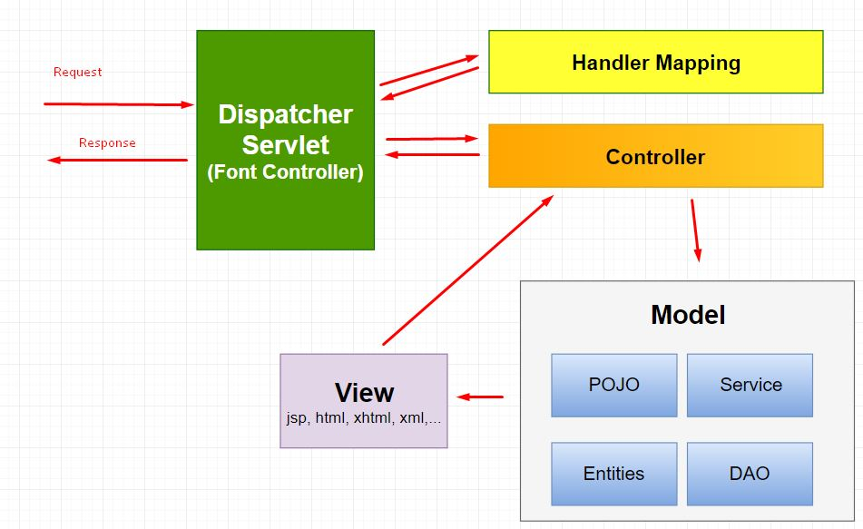
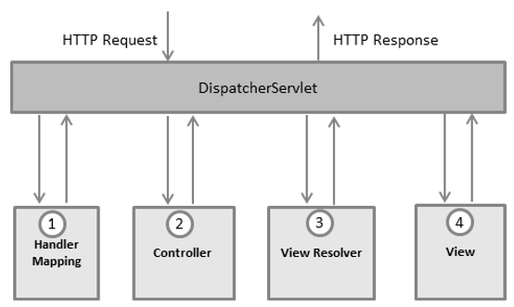
Spring MVC – Mô hình

Slide 14
Spring MVC – Mô hình
Request tới Dispatcher Servlet
Dispatcher Servlet sẽ sử dụng Handler Mapping để biết được controller nào sẽ xử lý request đó
Controller nhận request, gọi tới các class service thích hợp để xử lý yêu cầu.
Sau khi xử lý xong, Controller sẽ nhận được model từ tầng Service hoặc tầng DAO.
Controller gửi model và tên view tới Dispatcher Servlet
Dispatcher Servlet sẽ tìm các mẫu view, sử dụng view resolver và truyền model vào nó.
View template, model, view page được build và gửi trả lại Dispatcher Servlet
Dispatcher Servlet gửi một page view tới trình duyệt để hiển thị cho người dùng.

Slide 15
Spring MVC – DispatcherServlet
Request được gửi đến DispactherServlet

Slide 16
Spring MVC – HandlerMapping
@RequestMapping
GetMapping
PostMapping
PutMapping
DeleteMapping

Slide 17
Spring MVC – Controller
@Controller
@RestController: ResponseBody + Controller
@ResponseBody: trả về text, json, ko trả về view

Slide 18
Spring MVC – ViewResolver
Jsp, thymeleaf …

Slide 19
Spring MVC – View
html
text

Slide 20
Spring Boot
Là module trong spring framework giúp tạo ứng dụng nhanh, ít cấu hình hơn.. .
@SpringBootApplication: tương đương gồm nhiều annotation như:
@ Configuration
@EnableAutoConfiguration
@ComponentScan
@ EnableWebMvc
Class SpringApplication: khởi chạy ứng dụng từ hàm run

